Slide 1
25 años de Inclusión
en las Américas
2023

Slide 2
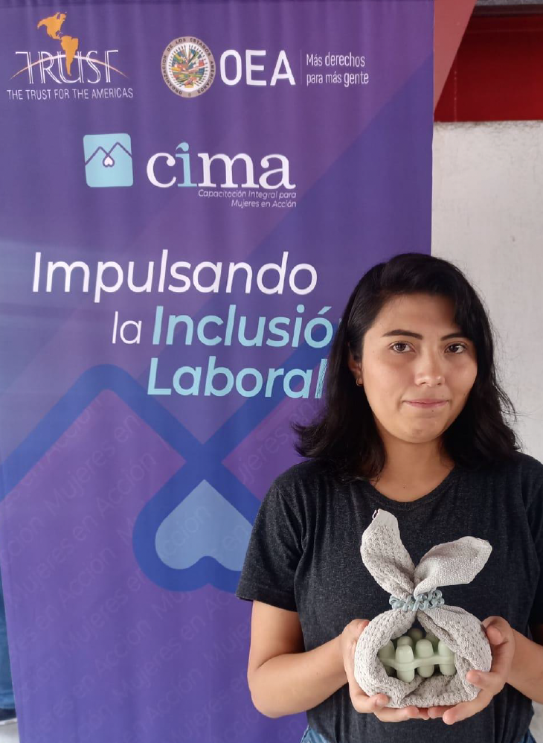
Acerca de
The Trust for the Americas
501(c)(3) organización sin fines de lucro
Afiliada a la Organización de los Estados Americanos
Presencia legal en Canadá y Colombia
Basada en Washington DC

Slide 3
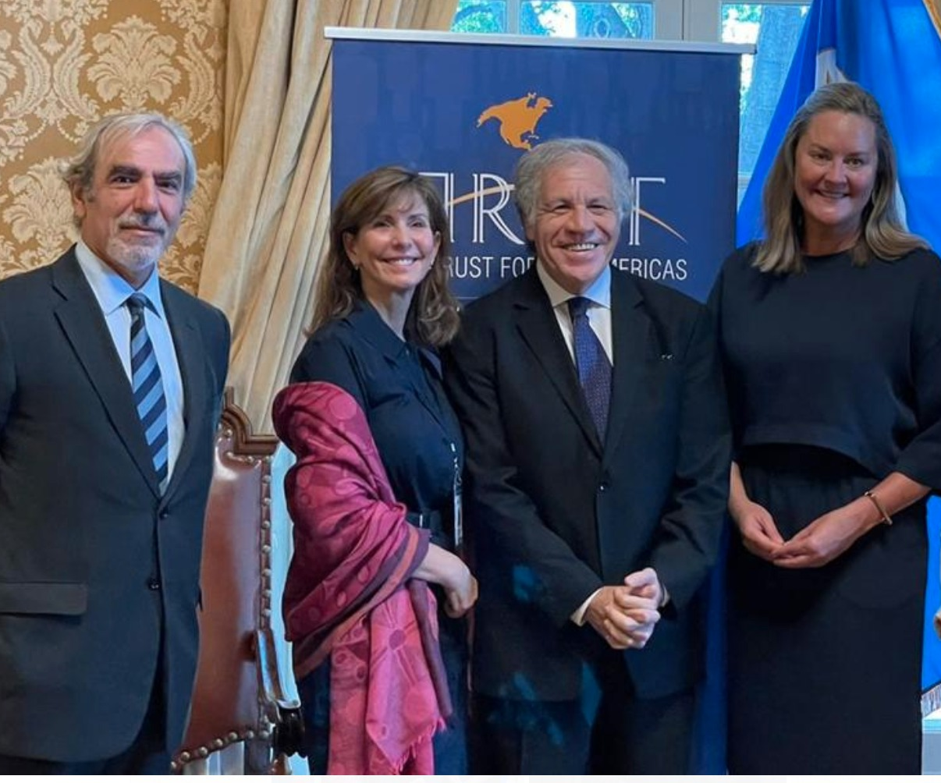
Trabajando con la OEA
Ejecutar proyectos encomendados por el SG y los Estados Miembros
Vehículo dentro de la OEA.
Conectar el sector privado con el sector público.
Notes:
Joint projects and affiliated New Path

Slide 4
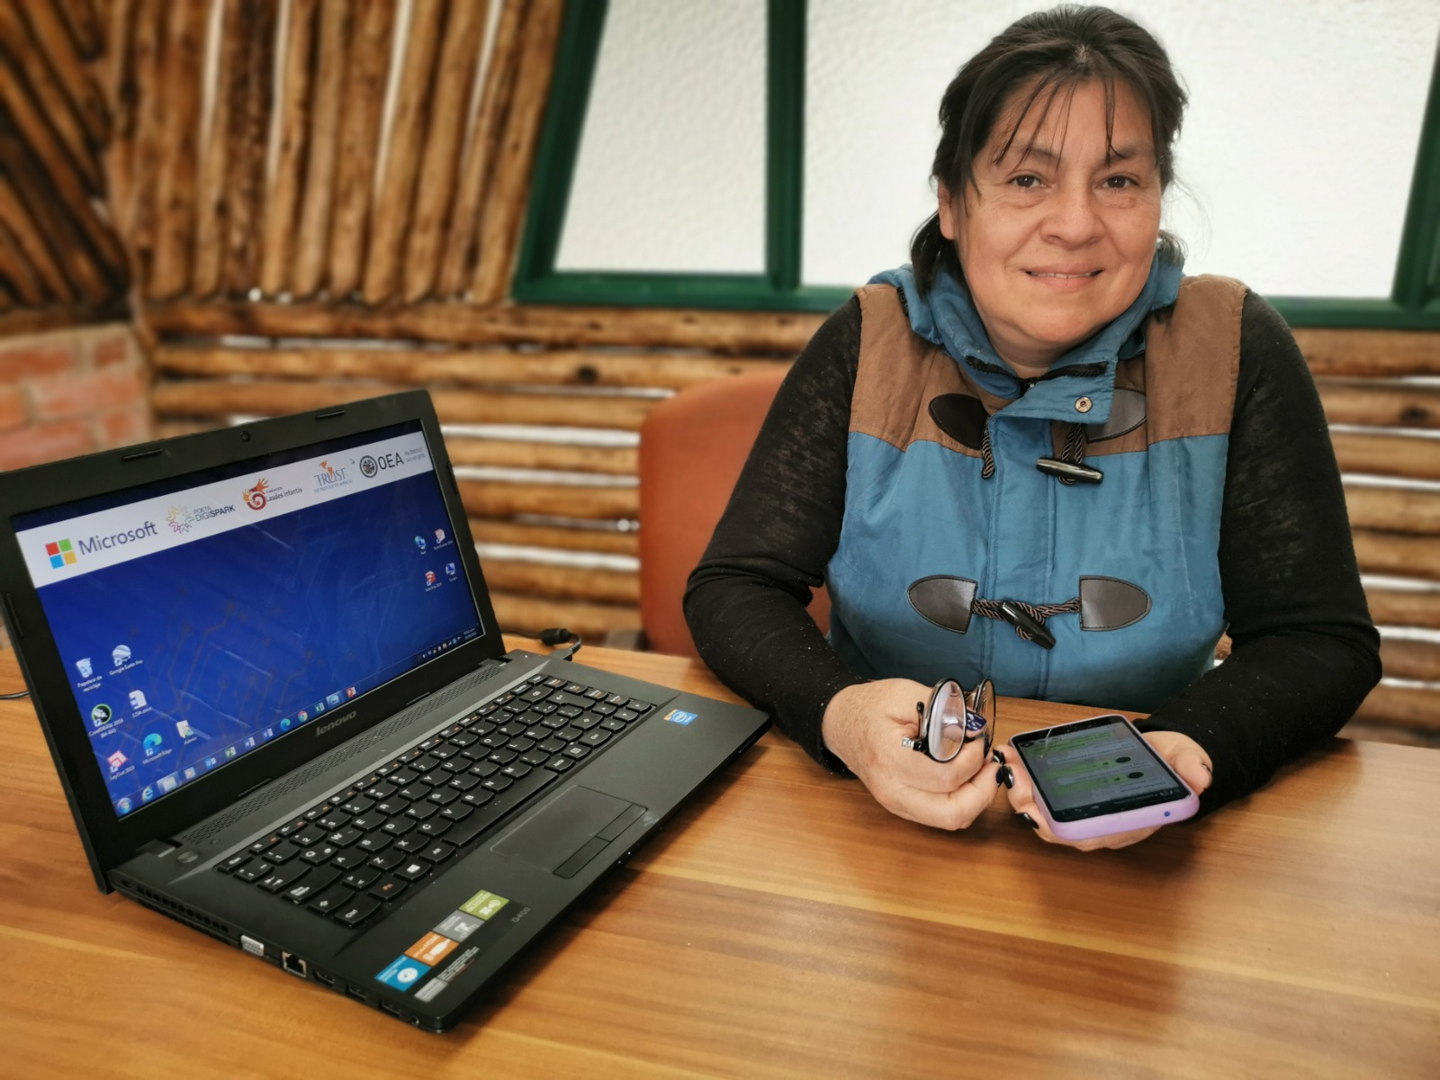
¿Qué hacemos?
Promover la inclusión social y económica de las comunidades vulnerables en las Américas a través de alianzas con los sectores público, privado y organizaciones sin fines de lucro.
Áreas de enfoque:
Futuro del trabajo Innovación

Slide 5
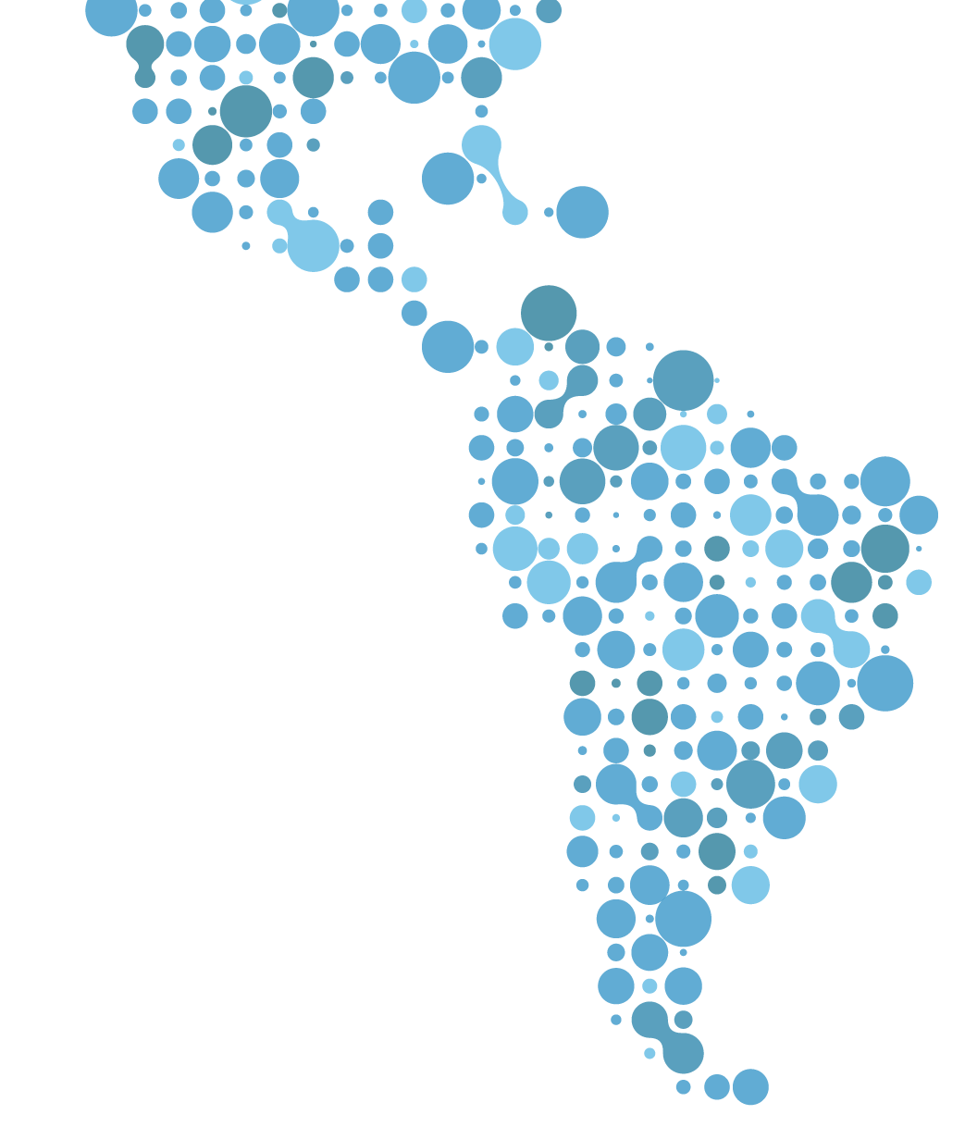
NUESTRA HUELLA
29
ANTIGUA Y BARBUDA ARGENTINA
BARBADOS BELICE BRASIL BOLIVIA
CANADA CHILE COLOMBIA COSTA RICA DOMINICA REPÚBLICA DOMINICANA ECUADOR EL SALVADOR GRANADA GUATEMALA HAITÍ HONDURAS JAMAICA MÉXICO PANAMÁ PERÚ PUERTO RICO (ESTADOS UNIDOS) SANTA LUCÍA SAN CRISTÓBAL Y NIEVES TRINIDAD Y TOBAGO URUGUAY VENEZUELA
Países históricamente
1,000
Organizaciones
4.5M
Personas impactadas
373
Centros POETA
Laboratorios DIA

Slide 6
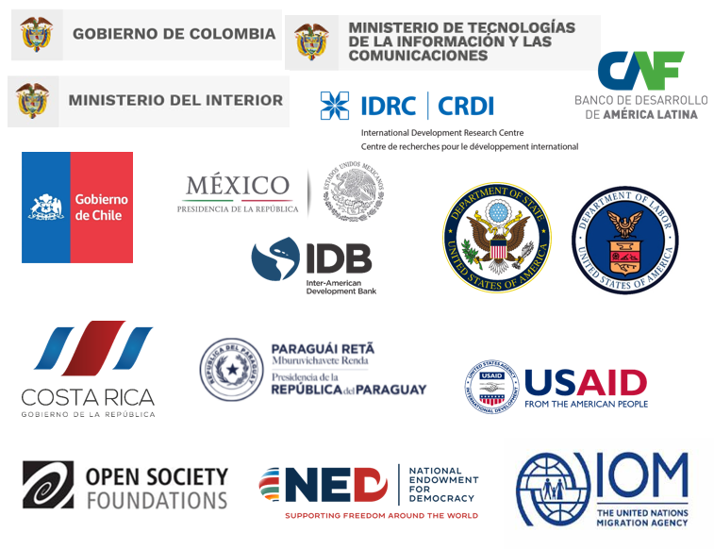
Alianzas Estratégicas
SECTOR PÚBLICO
SECTOR PRIVADO
Notes:
Key partnerships – work with OAS missions – 70% funding comes from private sector

Slide 7
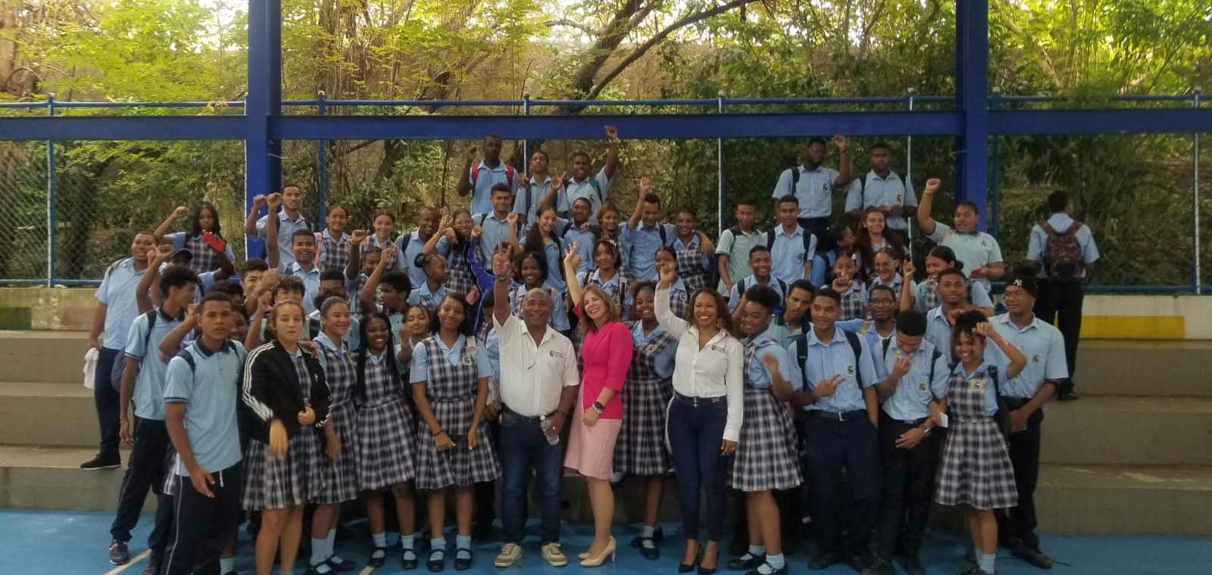
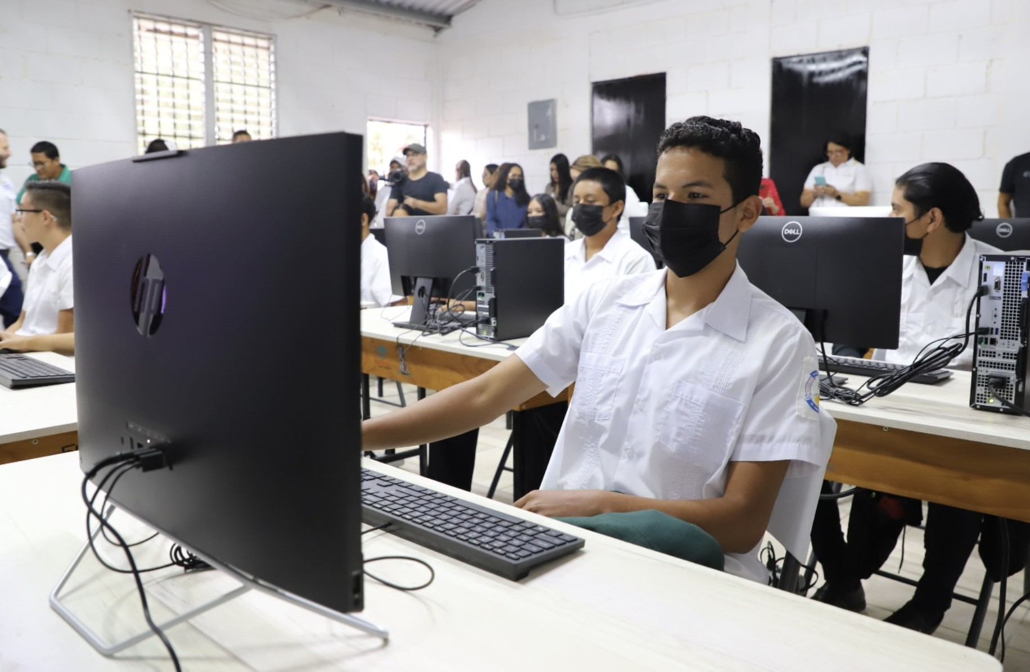
Alianzas con organizaciones de la Sociedad Civil.
Cinco estrategias básicas: capacitación integral, comunicaciones, oportunidades económicas, M&E, sostenibilidad.
Cómo lo hacemos: Fortalecimiento de los socios locales
Notes:
1,000 over the years – currently parterned with 51 CSOs

Slide 8
Proporcionar habilidades
Ayudar a las personas a conseguir empleos y expandir sus microempresas.
Promover la innovación en las pequeñas empresas y los gobiernos.
Programas

Slide 9
Temas transversales
Género
Emprendimiento
Adaptación al riesgo/cambio climático

